Slide 1
Шифра: БПТК Семестар: први Статус: изборни Фонд: 2+2 ЕСПБодови: 6
Модул: Операциона истраживања у саобраћају (MOИ)
БАЗЕ ПОДАТАКА У ТРАНСПОРТУ И КОМУНИКАЦИЈАМА
Предавања: др Снежана Младеновић, ред. професор (snezanam@sf.bg.ac.rs)
др Слађана Јанковић, ред. професор (s.jankovic@sf.bg.ac.rs)
Вежбе: др Слађана Јанковић, ред. професор (s. jankovic@sf.bg.ac.rs)
др Ана Узелац, доцент (ana.uzelac@sf.bg.ac.rs)

Slide 2
Садржај
Основни појмови база података. Системи за управљање базама података.
Модели података.
Релациони модел.
Релациони системи за управљање базама података (РСУБП).
Пројектовање релационих база података.
Упитни језик.
Наредбе за дефинисање података. Наредбе за руковање подацима. Уграђене функције.
Скуповни оператори.

Slide 3
Садржај
Подупити.
Спајање релација.
Ажурирање базе података.
Креирање и коришћење погледа. Сигурност и интегритет података.
Кратак преглед нерелационих база податка.

Slide 4
Циљ предмета
Овладавање основним развојним концептима база податка.
Овладавње популарним релационим системима за управљање базама податка (РСУБП): Microsoft Access и Microsoft SQL Server.
Овладавање најпопуларнијим упитним језиком за рад са подацима у релационим системима: SQL-ом.
Студенти треба да се обуче да препознају реалне проблеме из транспорта и комуникација који могу бити решени пројектовањем одговарајућих релационих база података, као и оне проблеме који захтевају употребу нерелационих база података.

Slide 5
Појам базе података
Појам БАЗА ПОДАТАКА (Database) појавио се крајем шездесетих година прошлог века као име за скуп међусобно повезаних података који се чувају заједно на меморијским медијумима рачунара, током дужег временског периода, и међу којима има само онолико понављања колико је неопходно за њихово оптимално коришћење при вишекорисничком раду. Организација података треба да буде таква да омогућава лако ажурирање и претраживање података помоћу рачунара.
Основна идеја код РЕЛАЦИОНИХ БАЗА ПОДАТАКА (Relational Database) је да се везе између података представљају дводименизионим табелама. Релациона база података је скуп међусобно повезаних релационих табела.
НЕРЕЛАЦИОНЕ БАЗЕ ПОДАТАКА (NoSQL, “Not only SQL” Database) настале су као одговор на перманентно генерисање енормних количина неструктуираних (мултимедијалних) података крајем XX и почетком XXI века из разноврсних извора (сензорске технологије, дрштвене мреже,...).

Slide 6
РСУБП Microsoft Access
Саставни део свих верзија програмског пакета Microsoft Office.
Омогућава креирање:
релационих база података,
апликација над релационим базама података (екрански обрасци, упити, извештаји, графикони, ...)
Предвиђен је за рад на једном рачунару и у рачунарској мрежи.
Лак за учење, располаже великим бројем чаробњака.

Slide 7
РСУБП Microsoft SQL Server
Један од три најпопуларнија РСУБП-a данас (заједно са Oracle и MySQL).
Омогућава креирање релационих база података и упита у упитном језику SQL.
Као саставни део MSDN пакета програма бесплатно доступан студентима Саобраћајног факултета.

Slide 8
Провера знања
Колоквијум – у току наставе или у сваком испитном року (рад са MS Access базом података): 35 бодова.
Пројектни задатак – самосталан рад студента уз консултације са асистентом (рад са MS SQL Server базом података): 35 бодова.
Завршни испит: 30 бодова.
Предмет je у периоду 2011-2022. год. бирало 24, а положоло 20 студената са ср. oценом 7.85.

Slide 9
Зашто бирати БПТК?
Зато што вам даје могућност да овладате тренутно најпопуларнијим језиком за обраду података у релационим системима - SQL (Structured Query Language).
Најтраженији програмски језици према огласима послодавца у свету
Python: 68 534 jobs (No. 2 in 2022)
SQL: 57 971 jobs (No. 3)
Java: 57 236 jobs (No. 1)
JavaScript: 48 041 jobs (No. 4)
C: 35 702 jobs (No. 7)
C++: 35 281 jobs (No. 5)
Go: 32 503 jobs (No. 8)
C#: 29 084 jobs (No. 6)
Assembly: 14,866 jobs (No. 10)
MATLAB: 8,504 jobs (previously unranked)
Izvor: htps://www.techrepublic.com/article/top-programming-languages-employers-want/, February 3, 2023

Slide 10
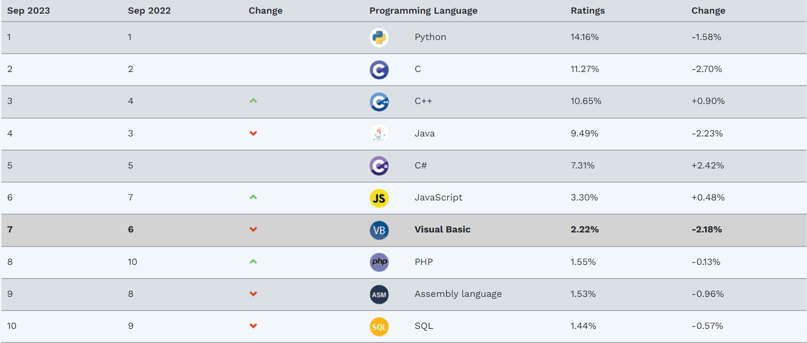
Зашто бирати БПТК?
10 NAJPOPULARNIJIH PROGRAMSKIH JEZIKA U 2023. PREMA TIOBE INDEKSU
Izvor: https://www.tiobe.com/tiobe-index/, septembar 2023

Slide 11
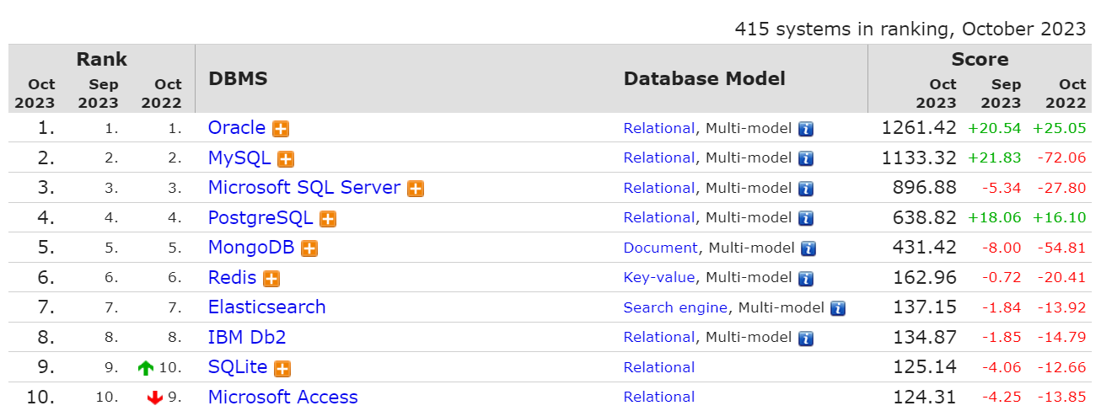
Зашто бирати БПТК?
TRENUTNO RANGIRANJE SISTEMA ZA UPRAVLJANJE BAZAMA PODATAKA
Izvor: https://db-engines.com/en/ranking, October 2023

Slide 12
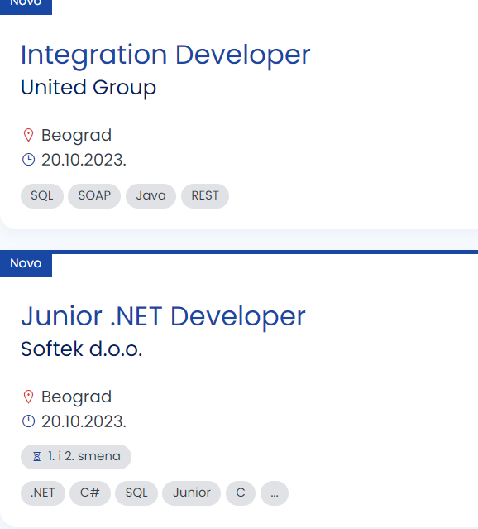
Tренутно активни огласи послодавца у Србији где се тражи познавање SQL-a
“Na fakultetima u Srbiji se ne školuje dovoljno IT stručnjaka, ali to ne mora biti prepreka za stvaranje novog kadra. Manjak radne snage može se nadomestiti i neformalnim obrazovanjem.” RTS, 24. 2. 2017.
“Svako drugo radno mesto koje je otvoreno u proteklih godinu dana je u IT sektoru...” blic.rs, 3. 10. 2022.
Izvor: https://poslovi.infostud.com/oglasi-za-posao-sql?category%5B0%5D=5&scope=tag

Slide 13
Пример релационе базе података у телекомуникационом саобраћају Релациони модел једног контакт центра из пројектног задатка студенткиње Татјане Манојловић

Slide 14
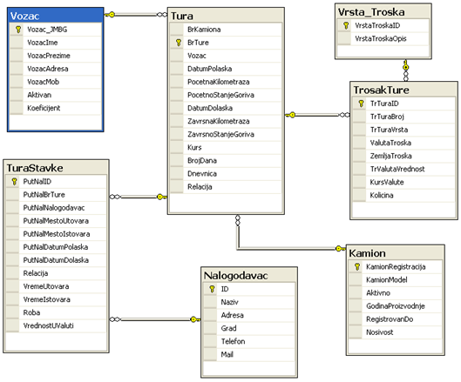
Релациони модел једног транспортног предузећа из пројектног задатка студента Ивана Деспића
Пример релационе базе података у области транспорта

Slide 15
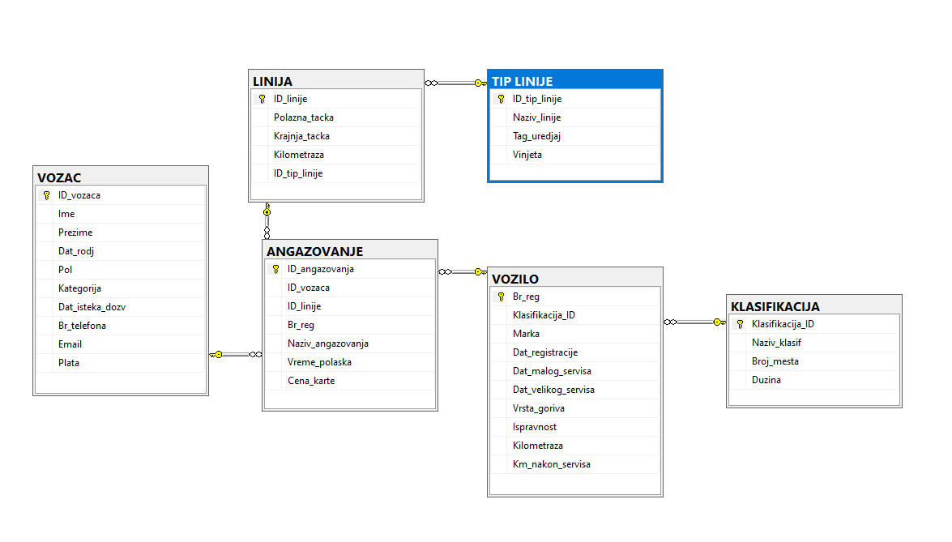
Релациони модел једног транспортног предузећа из пројектног задатка студента Владимира Марковића
Пример релационе базе података у области транспорта

Slide 16
Релациони модел једне аутобуске станице из пројектног задатка студента Слободана Илића
Пример релационе базе података у области друмског саобраћаја

Slide 17
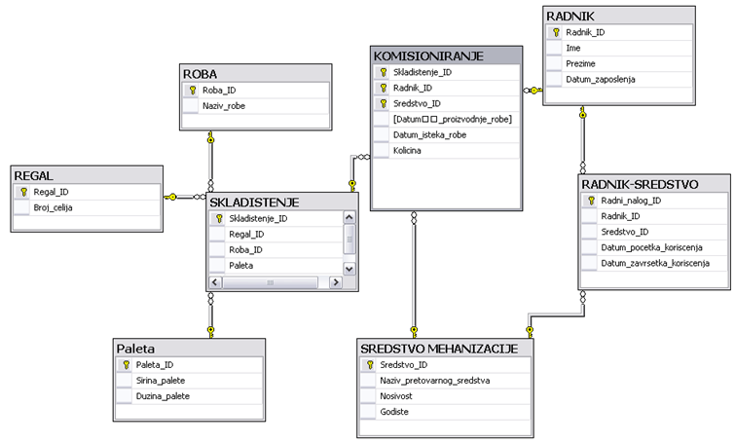
Релациони модел једног складишта из пројектног задатка студента Филипа Гашића
Пример релационе базе података у области складиштења

Slide 18
Литература
Младеновић, С., С. Јанковић, Слајдови са предавања, доступни у електронском облику са сајта Саобраћајног факултета, Београд, Србија, 2023.
Jанковић, С., А. Узелац , Материјал за вежбе, доступан у електронском облику са сајта Саобраћајног факултета, Београд, Србија, 2021.
Лaзaрeвић, Б., З. Maрjaнoвић, Н. Aничић и С. Бaбaрoгић, Бaзe пoдaтaкa, VII издaњe, Фaкултeт oргaнизaциoних нaукa, Бeoгрaд, 2016.
Microsoft Office подршка, Основе база података, 2020. Доступно online на: https://support.office.com/sr-latn-rs/article/Osnove-baza-podataka-a849ac16-07c7-4a31-9948-3c8c94a7c204
Oбрaдoвић, С., Б., Пaвић, В. Пeткoвић, Г. Димић, Прojeктoвaњe бaзa пoдaтaкa и aпликaциja – Access 2013, Висoкa шкoлa eлeктрoтeхникe и рaчунaрствa струкoвних студиja, Бeoгрaд, 2015.
Oбрaдoвић, С. и С. Илић, SQL структурни упитни jeзик у системима за управљање рeлaциoним бaзама пoдaтaкa, Висoкa шкoлa eлeктрoтeхникe и рaчунaрствa струкoвних студиja, Бeoгрaд, 2016. https://www.viser.edu.rs/uploads/2018/09/54.pdf
Jaнкoвић, С. С. Mлaдeнoвић, A. Узeлaц, С. Здрaвкoвић, “Нeрeлaциoнe бaзe пoдaтaкa: мoгућнoсти и oгрaничeњa”, Збoрник рaдoвa XXXVI Симпoзиjумa o нoвим тeхнoлoгиjaмa у пoштaнскoм и тeлeкoмуникaциoнoм сaoбрaћajу - ПoсTeл 2018, стр. 235-244, 4-5. дeцeмбaр 2018, Бeoгрaд, Србиja, Унивeрзитeт у Бeoгрaду, Сaoбрaћajни фaкултeт, http://postel.sf.bg.ac.rs/simpozijumi/POSTEL2018/RADOVI%20PDF/Telekomunikacioni%20saobracaj,%20mreze%20i%20servisi/11.JankovicMladenovicUzelacZdravkovic.pdf
Dayley, B., B. Dayley, C. Dayley, Node.js, MongoDB и Angular интeгрисaнe aлaткe зa рaзвoj veb стрaнa, II издaњe, Кoмпjутeр библиoтeкa, Бeoгрaд, 2018.
Petković, D., Microsoft SQL Server 2019: A Beginner’s Guide, 7th Edition, McGraw-Hill Education, 2020.
Lopes, P., P. Lahoud, Learn T-SQL Querying: A guide to developing efficient and elegant T-SQL code, Packt Publishing, 2019.
Learning Microsoft SQL Server, FREE eBook, 2019. https://www.computer-pdf.com/database/887-tutorial-learning-microsoft-sql-server.html

